Slide 1
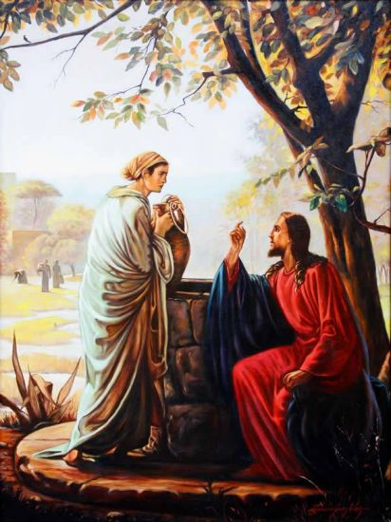

Slide 2
COMO PODEMOS CREER EN EL CRISTO Juan 4: 39-42
El Propósito del Libro Juan 20:30-31
Para que creáis que Jesús es el Cristo
Para que creyendo tengáis vida en su nombre
Esta palabra para indica el propósito por el
cual Juan escribe el libro

Slide 3
I - LOS SAMARITANOS CREYERON EN EL POR EL TESTIMONIO DE LA MUJER SAMARITANA
El testimonio de esta mujer tenía mucha fuerza por causa del entusiasmo y convicción con que hablaba. ¿Es a si nuestro entusiamos y convicción?
La mujer dejo sus quehaceres dejo su cántaro y fue a la ciudad y dijo a los hombres lo que tenia que decir a cerca a Jesús Juan 4:28
Ella dio su testimonio con claridad dijo lo suficiente para llevar a sus vecinos a Cristo . Es interesante que esta mujer samaritana tuvo su parte en esta cosecha .
Cuan tímidos y cobardes somos nosotros frecuentemente hoy en día al no hablar del testimonio de Cristo el Evangelio ; Pablo predico 1 Corintio 1:6 2:1

Slide 4
5 La mujer invito a los samaritanos a venir a ver ¿No será este el Cristo? Juan 4:29 ¿ es así usted invita a sus amigos a venir a escuchar de Cristo? 6- Los samaritanos salieron de la ciudad y vinieron a el Juan 4:30;39 Mucha gente que vivía en ese pueblo de samaria creyó en Jesús 7 Ellos creyeron dice Juan 4:42 Ahora creemos no por lo que tu nos dijiste . 8 Los samaritanos querían saber mas de Jesús la siega continuo de manera gloriosa Juan 4:49

Slide 5
JUAN 4:41 POR LA PALABRA DEL CRISTO
Y creyeron muchos mas por la palabra de el .
Los samaritanos dicen nosotros mismos hemos oído Juan 4:41 Cristo cuando viniera nos declarara todas las cosas Juan 4:25
Jesús había dicho a la mujer que la salvación viene de los judios Juan 4.22
Durante estos dos días les dijo a los samaritanos que el era el mesías como había dicho a la mujer Juan 4.26
Ellos creyeron ; dice sabemos que verdaderamente Este es el salvador Mateo 1:21 ellos creyeron que Cristo fue exaltado a la diestra de Dios por príncipe y salvador para dar a Israel arrepentimiento y perdón de pecados Hechos 5:31

Slide 6
JESUS HERMANOS ES EL SALVADOR DEL MUNDO
Jesús era y es el salvador del mundo Si usted no cree y obedece morirá en pecado Juan 8:24
El es el único que puede rescatar a las personas de la situación terrible y desesperada en que se encuentran
La samaritana hermanos y amigos es el ejemplo de cómo actúa el poder salvador de Jesús
Jesús llego a la vida de esta mujer y le hizo ver su situación moral y espiritual Juan 4:16-18
JESUS conoce el corazón del hombre Juan 2:24-25
El sabe si en su vida hay pecado y desea salvarle como a esta mujer quiere desligar de su pasado y darle una vida nueva

Slide 7
Conclusión
Recordemos que podemos creer por predicar el testimonio de Dios 2 Timoteo 1:8-10
Por tanto, no te avergüences de dar testimonio de nuestro Señor, ni de mí, preso suyo, sino participa de las aflicciones por el evangelio según el poder de Dios, ⁹quien nos salvó y llamó con llamamiento santo, no conforme a nuestras obras, sino según el propósito suyo y la gracia que nos fue dada en Cristo Jesús antes de los tiempos de los siglos, ¹⁰pero que ahora ha sido manifestada por la aparición de nuestro Salvador Jesucristo, el cual quitó la muerte y sacó a luz la vida y la inmortalidad por el evangelio
Podemos creer por las palabras del Cristo
Podemos creer creyendo que el es el salvador del mundo
Por Hoswaldo Moreno Parrales : Evangelista

